Slide 1
中国科学院高能物理研究所
INSTITUTEOFHIGHENERGYPHYSICS,CAS
4月研究生考核报告
报告人： 牟向翊
课题组: 触发与数据获取组
导 师： 李 飞
专 业： 计算机应用技术
时 间： 2025.04.29
高能物理研究所实验物理中心研究生考核

Slide 2
报告主要内容
系统升级与JUNODAQ全系统迁移
数据流存盘组件与数据管理
电子学与监测系统
数据流的控制与监测
基于配置的模拟数据源
JUNO DAQ 的高可用升级
高能物理研究所实验物理中心研究生考核

Slide 3
系统升级与JUNODAQ全系统迁移
1. 为什么要升级
Centos7系统已经不再被支持
内核版本太旧，在功能和性能上不足
软件源版本太旧
3. 升级 AlmaLinux 带来的好处
软件源版本大幅提升
有更好的编译器优化，编译器支持新的C++标准
新版本的内核更高效
4. 遗留的问题
电子学相关的程序还未移植
数据流DFM组件存在性能问题
2. 主要内容
100+台物理机器，600+个pod
物理机和容器的升级在2月份完成
Notes:
为什么要升级
1、Centos7系统已经不再被支持
2、内核版本太旧，在功能和性能上不足
3、软件源版本太旧
遇到的困难
1、数量多 数据流使用了40个第三方库需要重新编译，一些第三方库需要特定的版本。13个第三方组件需要部署。
2、规模大 100+台物理机器，600+个pod。
升级带来的好处
1、软件源版本大幅提升
2、有更好的编译器优化，编译器支持新的C++标准
3、新版本的内核更高效, 新版本的内核为数据读出带来了约20%性能提升，经过分析，是因为GCU的TCP包只有1460字节，每个包都会触发中断，新版本的内核有更高效的中断处理方式。
遗留的问题
1、电子学相关的程序还未移植
2、数据流DFM组件存在性能问题

Slide 4
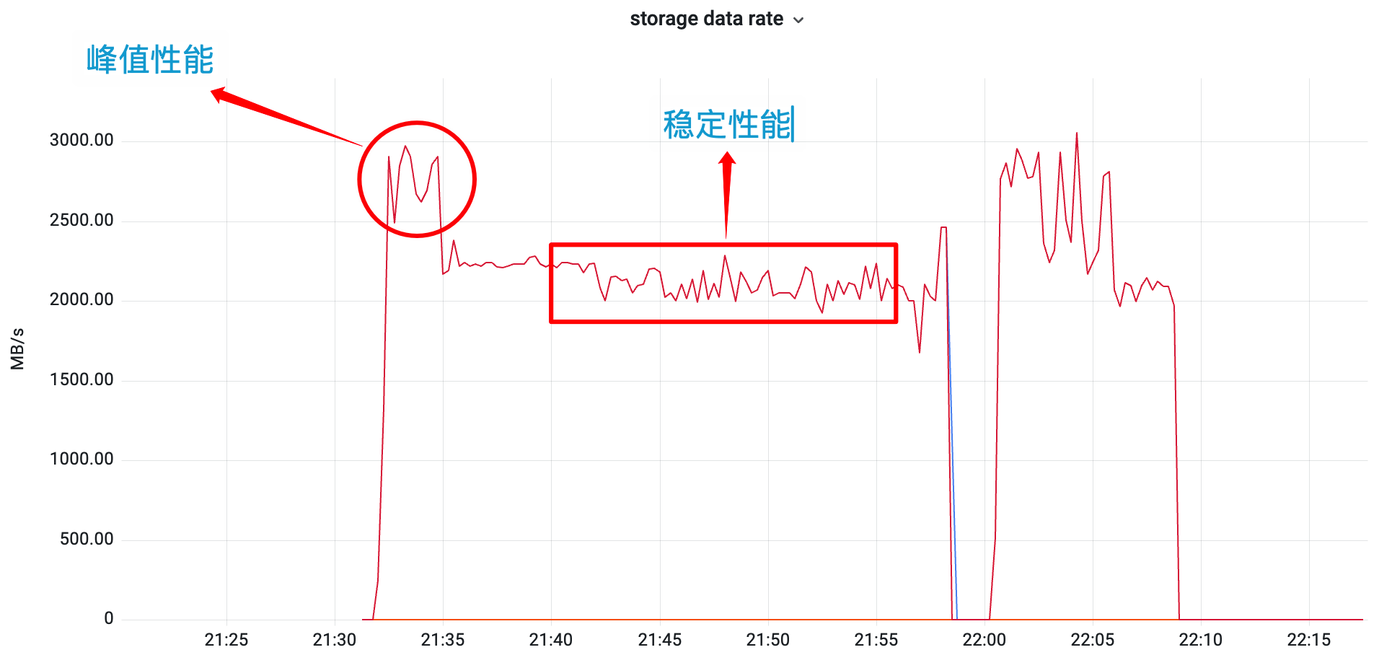
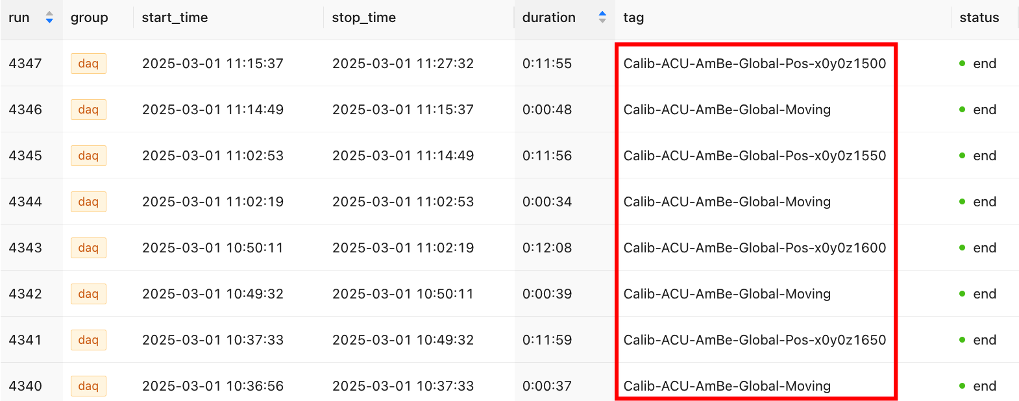
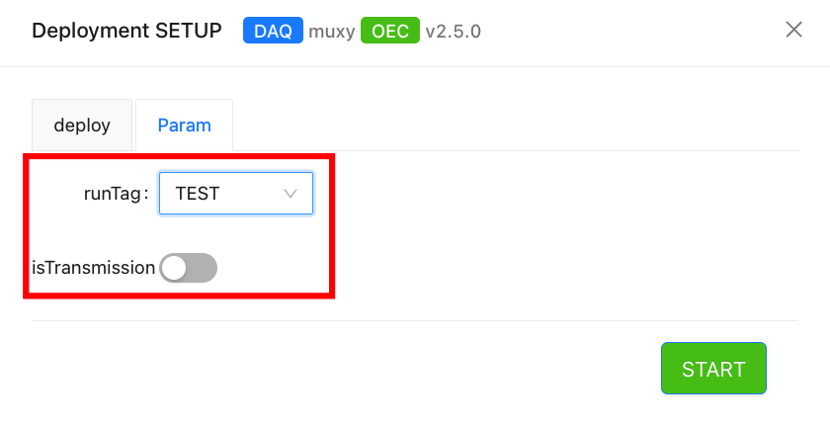
数据流存盘组件与数据管理
1. 存盘性能的优化
2. 刻度自动切换run号和文件
3.存盘数据管理
启动时选择
Notes:
1、存盘性能的优化。优化前，存盘性能在某些工况下会出现大幅的性能下降。优化后，经过测试，单线程存盘能够达到磁盘的瓶颈，没有出现过性能下降的情况。图中可以看到，峰值性能达到2.7GB/s，稳定性能达到2.1GB/s。良好的存盘性能为高可用和超新星监测提供了保障。
2、刻度自动切换run号和文件。每次刻度手动启停数据流非常繁琐，因此需要自动对刻度取数和物理取数的数据进行切分，经过分析，在存盘组件中实现这一功能是较好的选择，当进行刻度时，存盘组件会记录刻度开始的时间，待刻度数据到来时，进行run号和文件的切分。图中可以看到每次刻度都会开始一个新的run
3、存盘数据管理，支持灵活的数据传输设置，可以在运行数据流前指定是否传输，也可以在运行结束后传输，且支持优先级。当磁盘容量不足时会自动删除旧的数据文件。

Slide 5
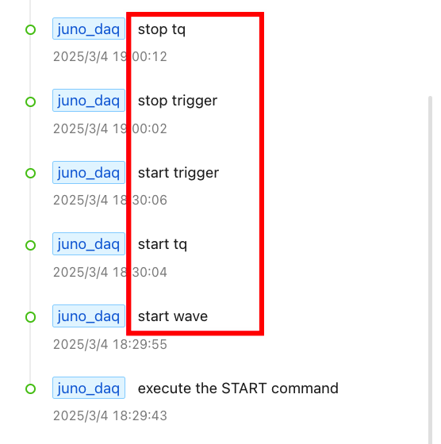
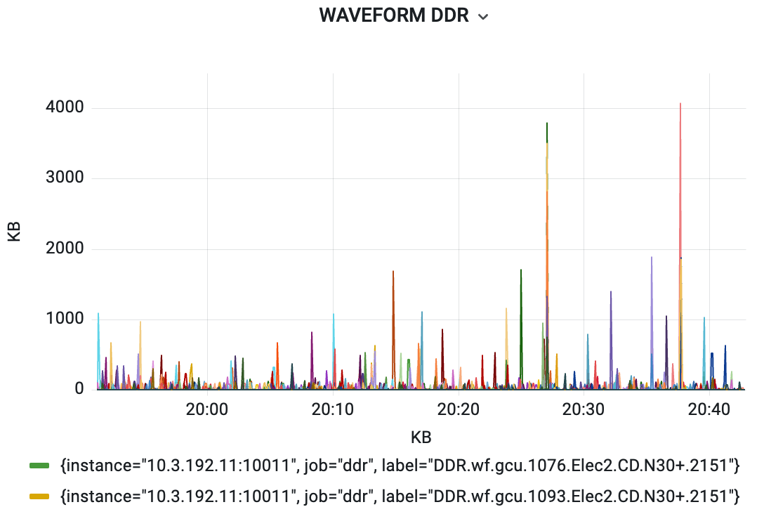
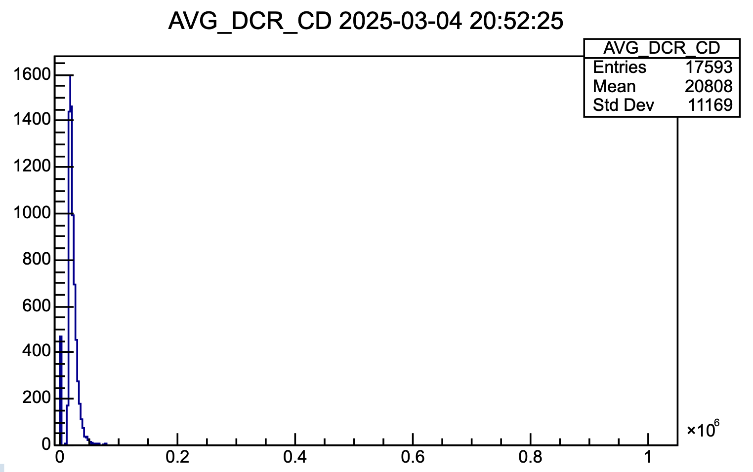
电子学与监测系统
自动开关电子学
1. 电子学一键启动的后端
2. DCR和电子学DDR的监测和报警
Notes:
7、电子学自动化配置的接口。复杂的电子学配置流程给daq专家带来了沉重的负担，因此我们希望能够实现一键启动电子学的功能。包括电子学上电时的初始化和启停数据流时开关电子学，我负责了电子学自动化的后端实现。上面的图中展示了启动和关闭数据流时自动开关电子学的日志。
5、DCR和电子学DDR的监测和报警，包括数据采集，直方图的绘制，grafana图绘制和值班室DCR过高的报警。DCR直方图可以帮助用户快速获得死道和冒道的个数，grafana图可以为DCR随时间的变化趋势和不同厂商pmt的异同，DCR报警可以在DCR过高时及时提醒值班员。DDR的监测可以判断GCU数据是否被读出，为电子学和DAQ联调提供了支持。

Slide 6
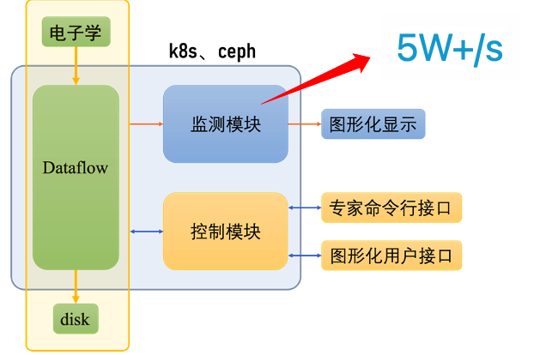
数据流的控制与监测
1. DAQ专家命令行工具新增功能的实现
2. 数据流监测模块的重构和性能优化
添加pubnames命令，用来获取已发布的配置名
一键发布配置
一键发布配置支持覆盖文件中的group
RC命令支持metadata，主要用于刻度调试
Notes:
3、DAQ专家命令行工具新增功能的实现，是专家灵活控制数据流的基础。
4、数据流运行状态监测模块的重构和性能优化。经过优化，能够满足每秒5W+的吞吐量，为实时的监测数据流的运行状态提供了有力的保障。

Slide 7
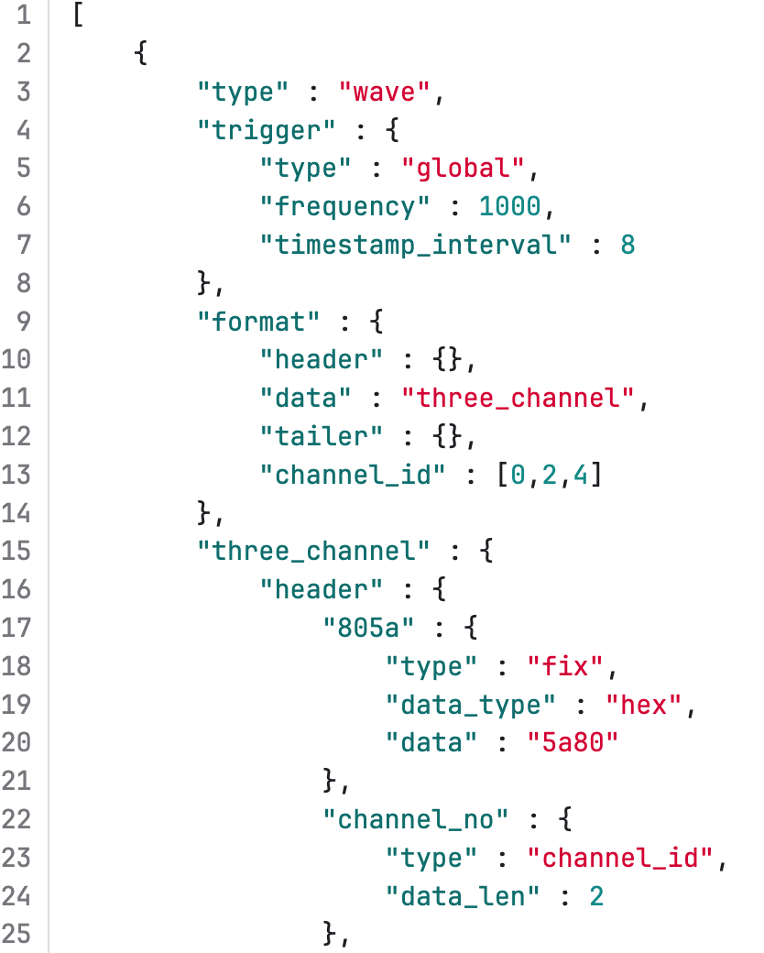
基于配置的模拟数据源
1. 配置文件描述数据
2. 配置文件描述前端电子学
3. 运行现状
在RO重写和高可用升级中使用了数据源
能够满足小规模的运行
支持波形数据
4. 升级计划
通过多线程或协程进行性能优化

Slide 8
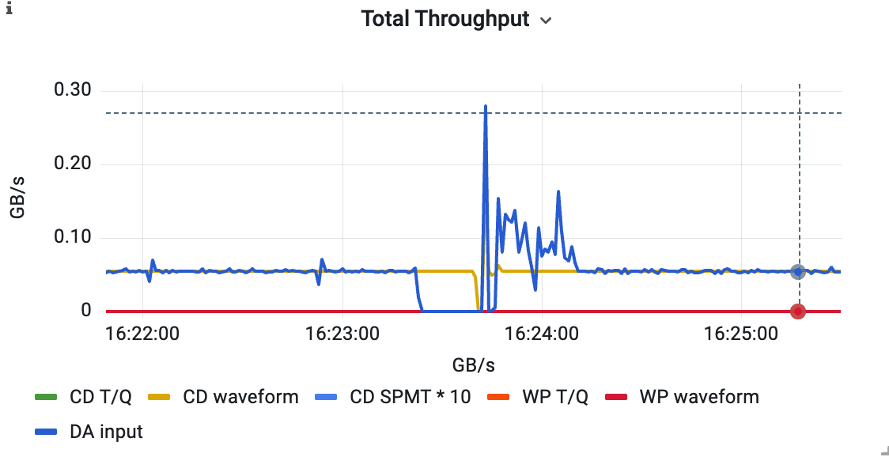
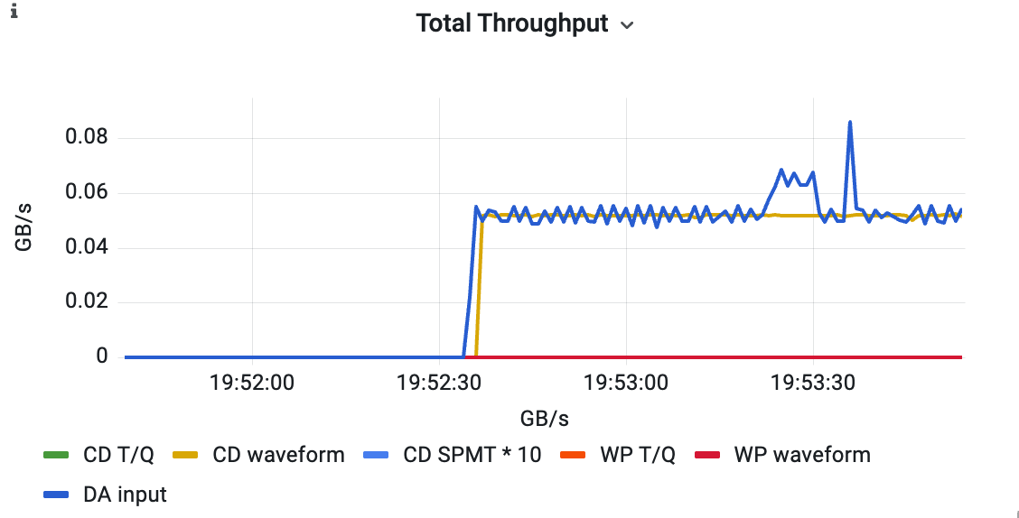
JUNO DAQ 的高可用升级
研究意义：确保在单点故障下能够正常运行，保证数据获取系统的连续稳定运行，满足超新星监测等物理需求。
问题：现有软件不具有高可用功能，无法解决单点故障。
1.数据流框架对故障转移的支持
2. DS和DA进程级恢复
Notes:
1、完成数据流的高可用升级
确保在单点故障下能够正常运行，最大程度保证数据获取系统的连续性和稳定性，满足超新星监测等物理需求。

Slide 9
Thank You for Your Attention!

